Slide 1
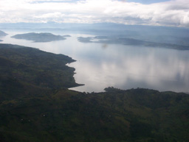
3TAMIS
Centre de production vidéo
Video production center
Bukavu - Sud-Kivu - RD Congo

Slide 2
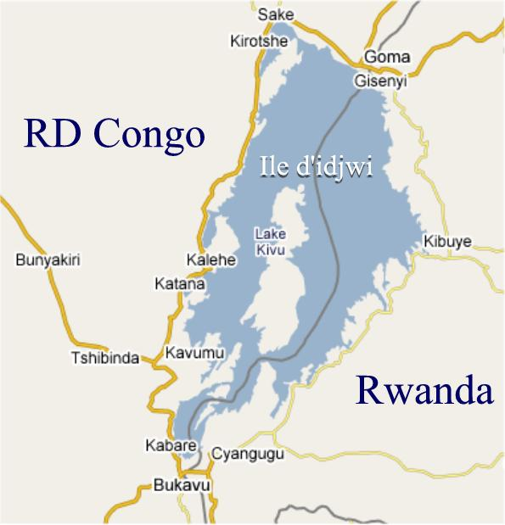
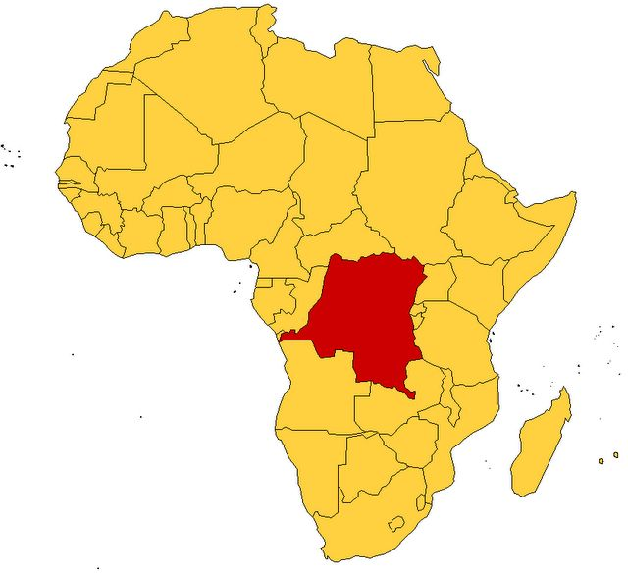
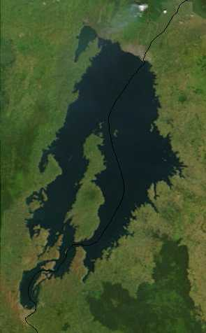
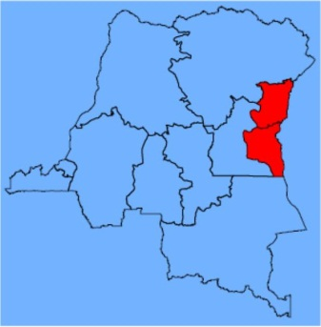
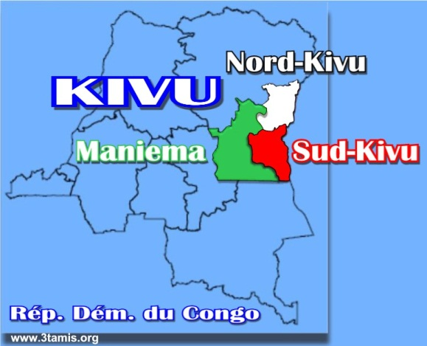
Nous situer… Locate us…

Slide 3




3TAMIS, ce sont des…
Reportages
Vidéos
Cartes
Photos
Dossiers
À (re) découvrir en cliquant sur les items
Sur le Sud-Kivu et aussi sur Kalemie - Nord-Katanga en partenariat avec le
A voir aussi sur :

Slide 4
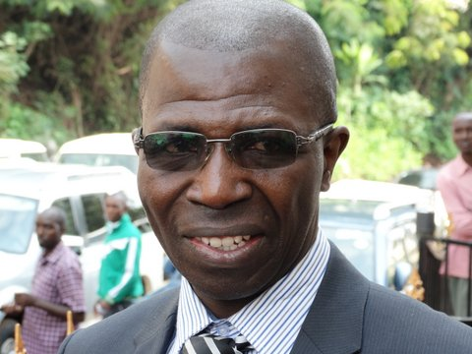
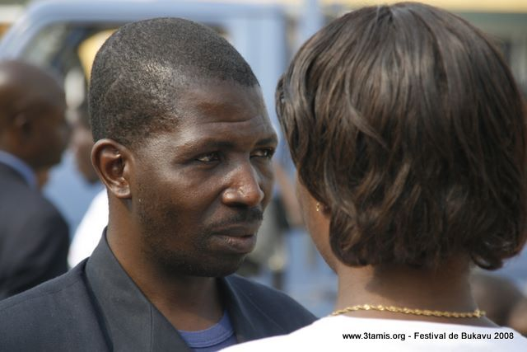
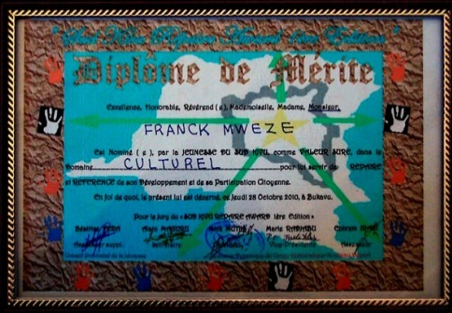





Franck Mweze
Coordinateur - Coordinator
3TAMIS ASBL, Centre de production vidéo participative, son histoire…
Franck Mweze, une personnalité à l’honneur Personality in the spotlight

Slide 5
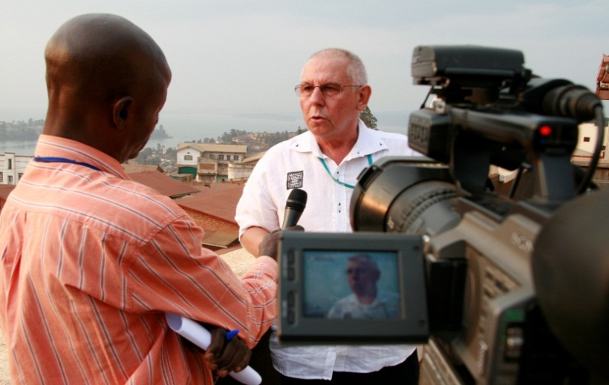
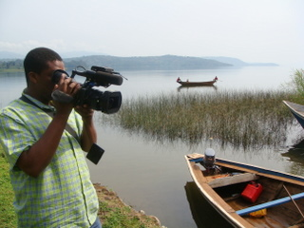
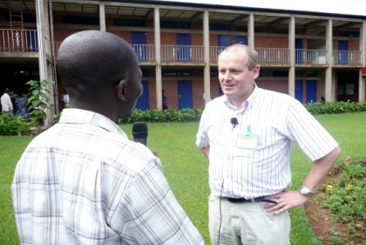
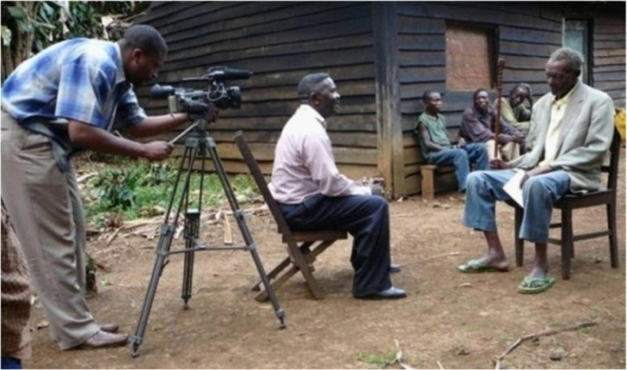
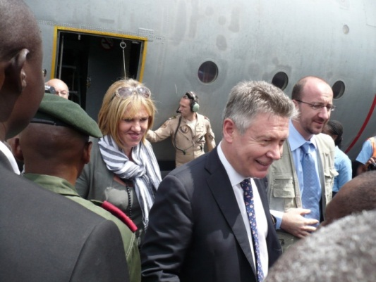
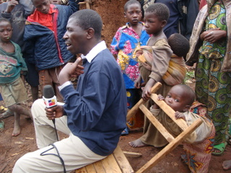
Reportages - Documentaires
Reporting - Documentary

Slide 6
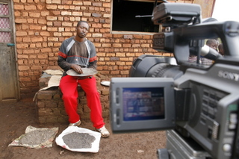

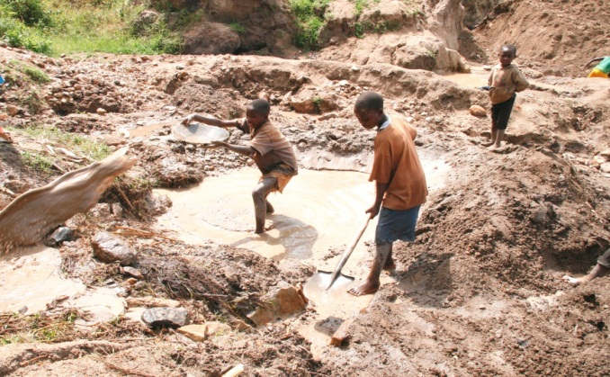
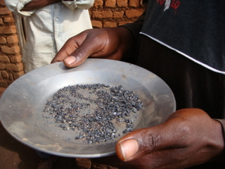
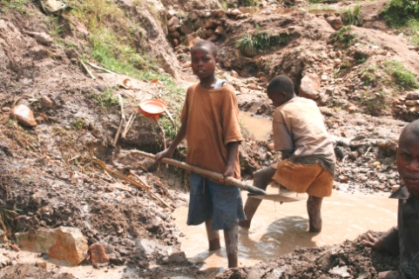
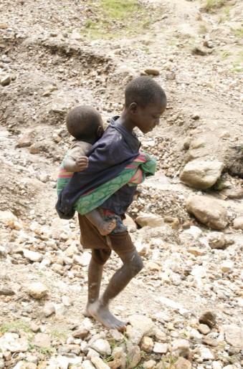



Reportage d’investigation
Investigative journalism
Île d’Idjwi 2008
Coproduction co-production

Slide 7
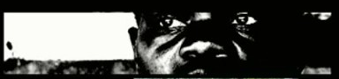
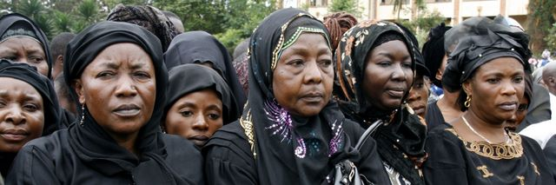

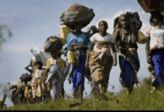

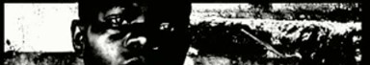
2002 – Premiers documents sur la situation des violences, en particulier sur les viols et les accusations de sorcellerie sur les enfants…
2002 - First documents on the situation of violence, particularly rape and witchcraft accusations on children ...

Slide 8
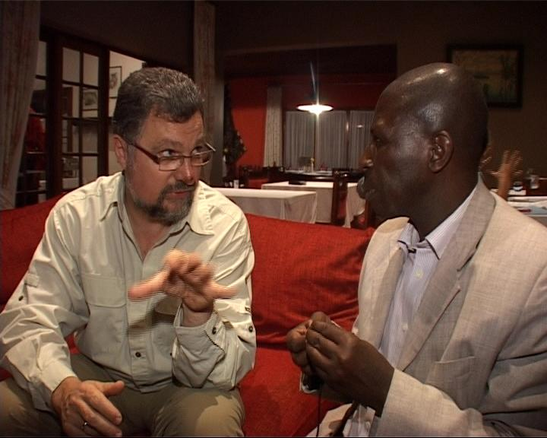
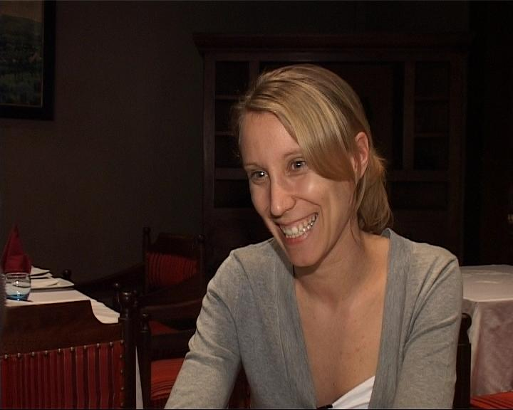
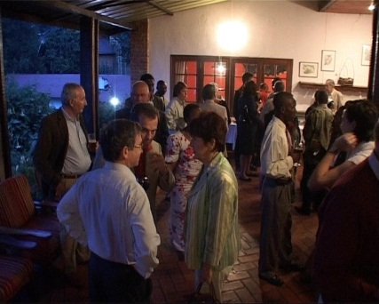
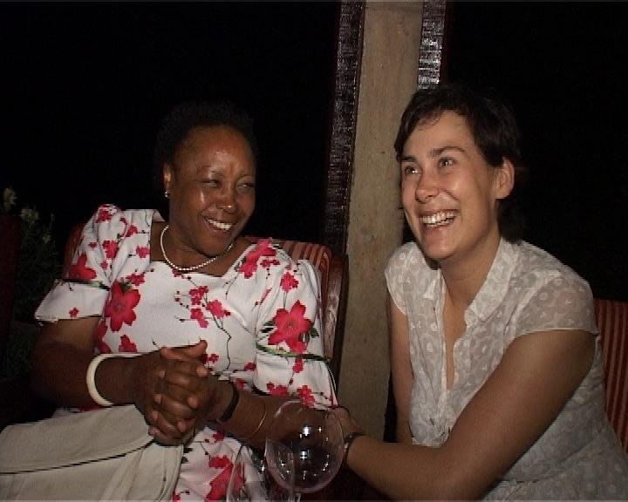
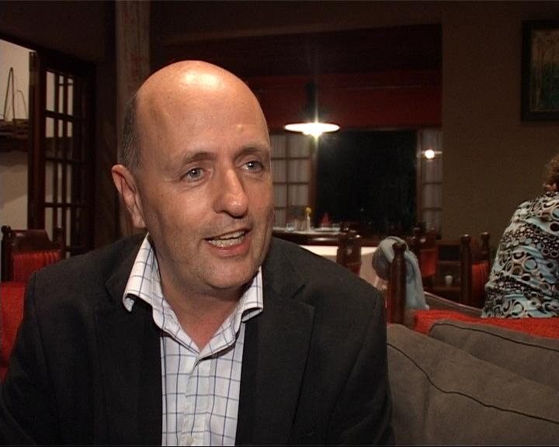
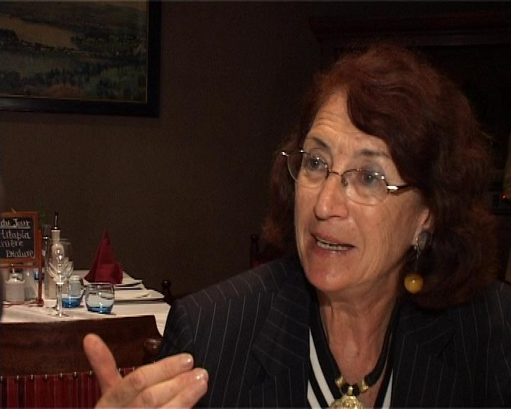
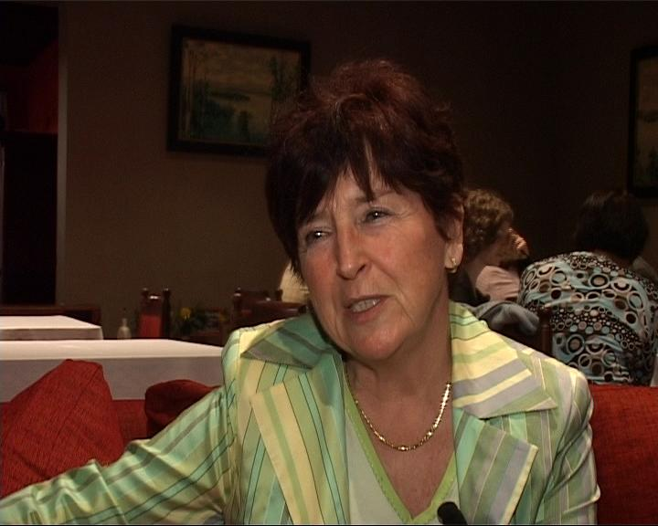
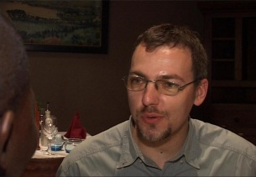
Parlementaires, Médias, ONG belges
MP, Media, Belgian NGOs
Violences faites aux femmes
Violence against women

Slide 9
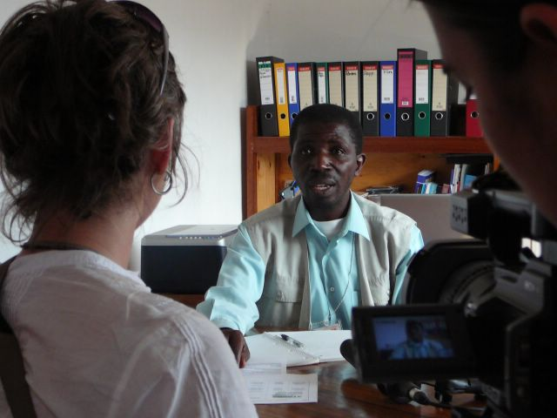
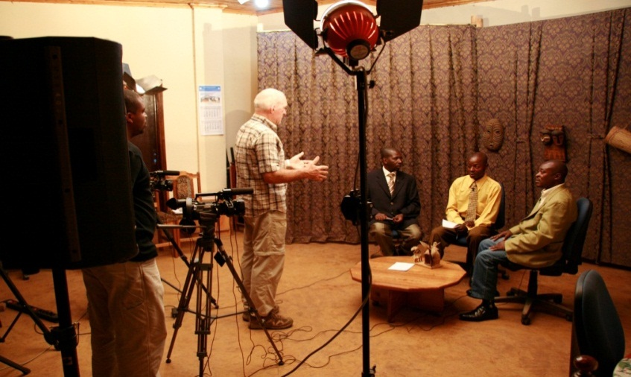
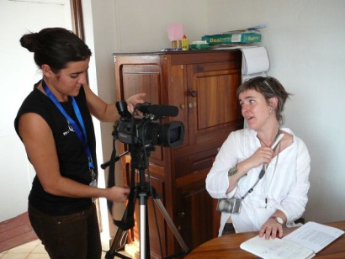
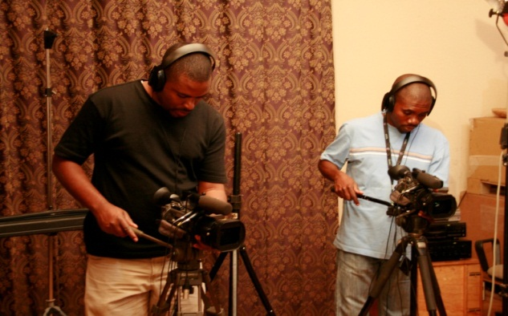
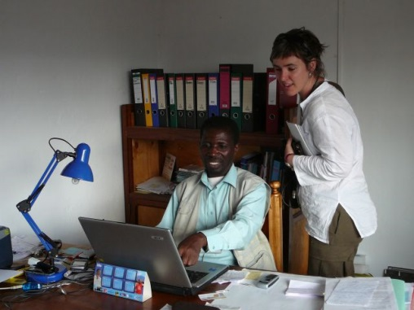
Enregistrement d’émission
Recording emission
Eva Gilliam
Journaliste indépendant Freelance
Afrique du Sud South Africa

Slide 10
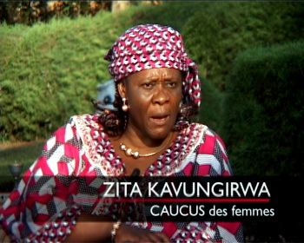
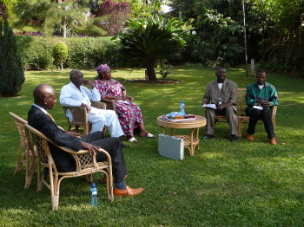
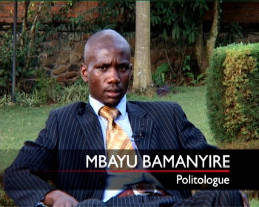
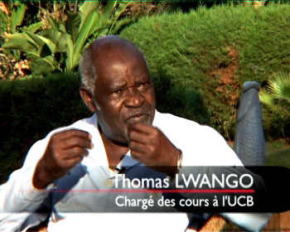
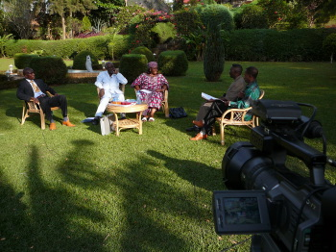
Magazines
TV magazines

Slide 11
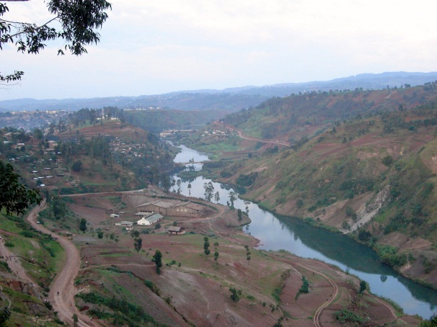
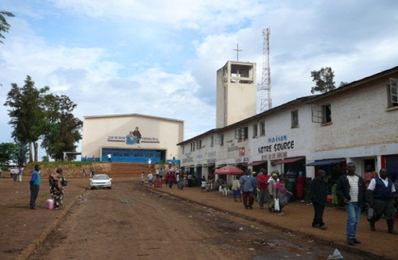
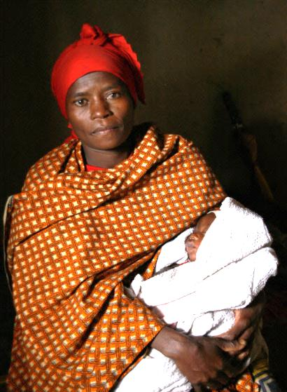
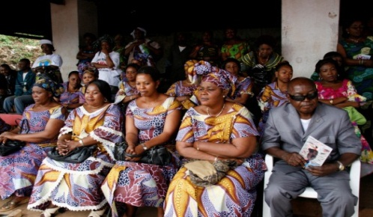
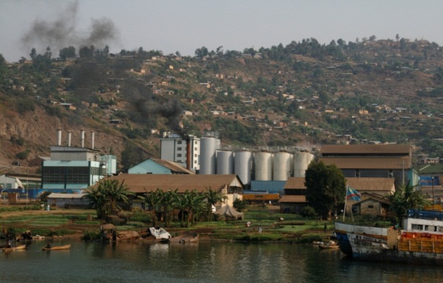
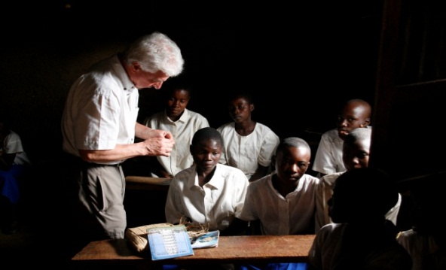
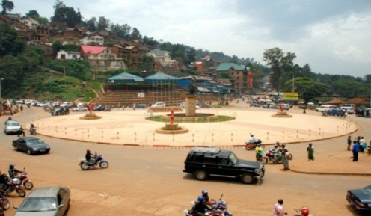
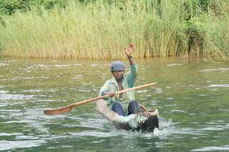
Reportage photos Photo report

Slide 12




Studio de montage
Video editing

Slide 13











Stage professionnel
Company internship
Formation
Training

Slide 14



Ateliers de formation Workshops

Slide 15









no télé Télévision de Hainaut Picardie
Tournai - Belgique / Belgium
Partenaire de 3TAMIS
Partner 3TAMIS

Slide 16





Cinéma
Movie

Slide 17












Réalisation
Realization

Slide 18







Cinéma plein air Outdoor film screening
Animations Animations

Slide 19







Education citoyenne
Citizenship Education

Slide 20








Elections 2006
Elections 2006

Slide 21






Sensibilisation avec le soutien de la MONUC
Awareness with the support of MONUC

Slide 22






















Dossier 3TAMIS
3TAMIS Folder
Promotion de la santé
Health Promotion

Slide 23







Festival de Bukavu
Festival of Bukavu

Slide 24










Roland Mahauden
Mweze Ngangura
Thierry Michel
Jean Shaka
Culture
Entertainment
Baloji

Slide 25






Théâtre Theater

Slide 26




Diffusion
Broadcasting
RTBF
&
TV5 Monde

Slide 27



Visiteurs « Voyages solidaires »
Visitors « Travel solidarity »

Slide 28
























Quelques références …
Partenaires, les agences qui nous ont fait confiance

Slide 29



Faites de 3TAMIS, votre partenaire de réussite et de communication par l’image !
Choose 3TAMIS, as partner of success and communication by the image!
Bukavu - Sud-Kivu - RD Congo

Slide 30



+243 (81) 09 99 266
troistamis@yahoo.fr - 3TAMIS@gmail.com
www.3tamis.org - Facebook - Google+

